Slide 1
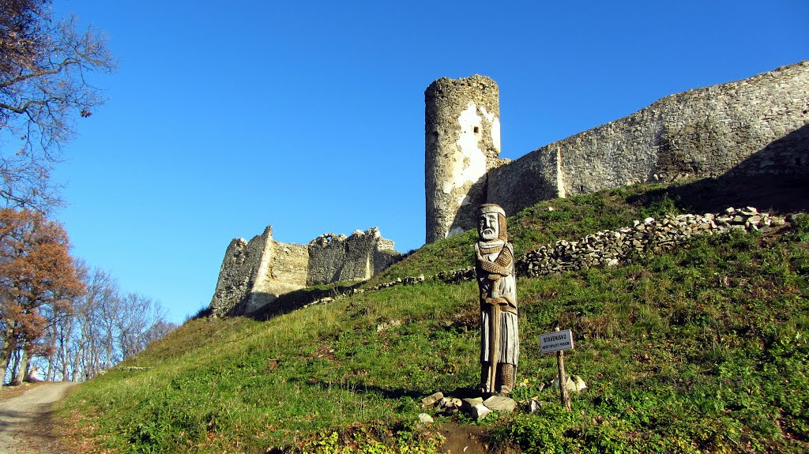
Prešovská hradná cesta

Slide 2
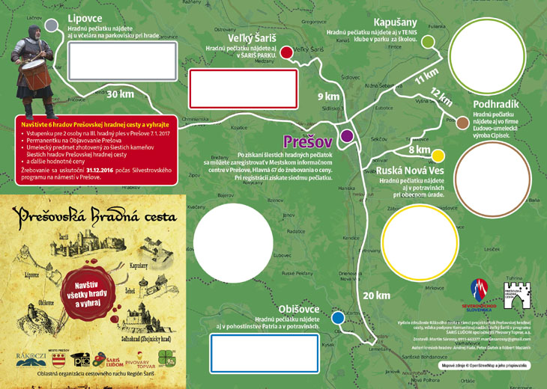

Slide 3
Hoci metropola Šariša – Prešov nemá vlastný hrad, spomedzi krajských miest má najvyšší počet hradných zrúcanín vo svojom blízkom okolí.
Občianske združenie Rákociho cesta síce nespojila hrady Šarišský, Kapušiansky, Obišovský, Zbojnícky, Lipovský a Šebeš reálnou cestou, no otvorením Prešovskej hradnej cesty pomáha zvýšiť záujem Prešovčanov a návštevníkov mesta o okolité hrady. Pri slávnosti otvorení hradnej cesty bola odštartovaná súťaž v zbieraní odtlačkov hradných pečiatok.

Slide 4
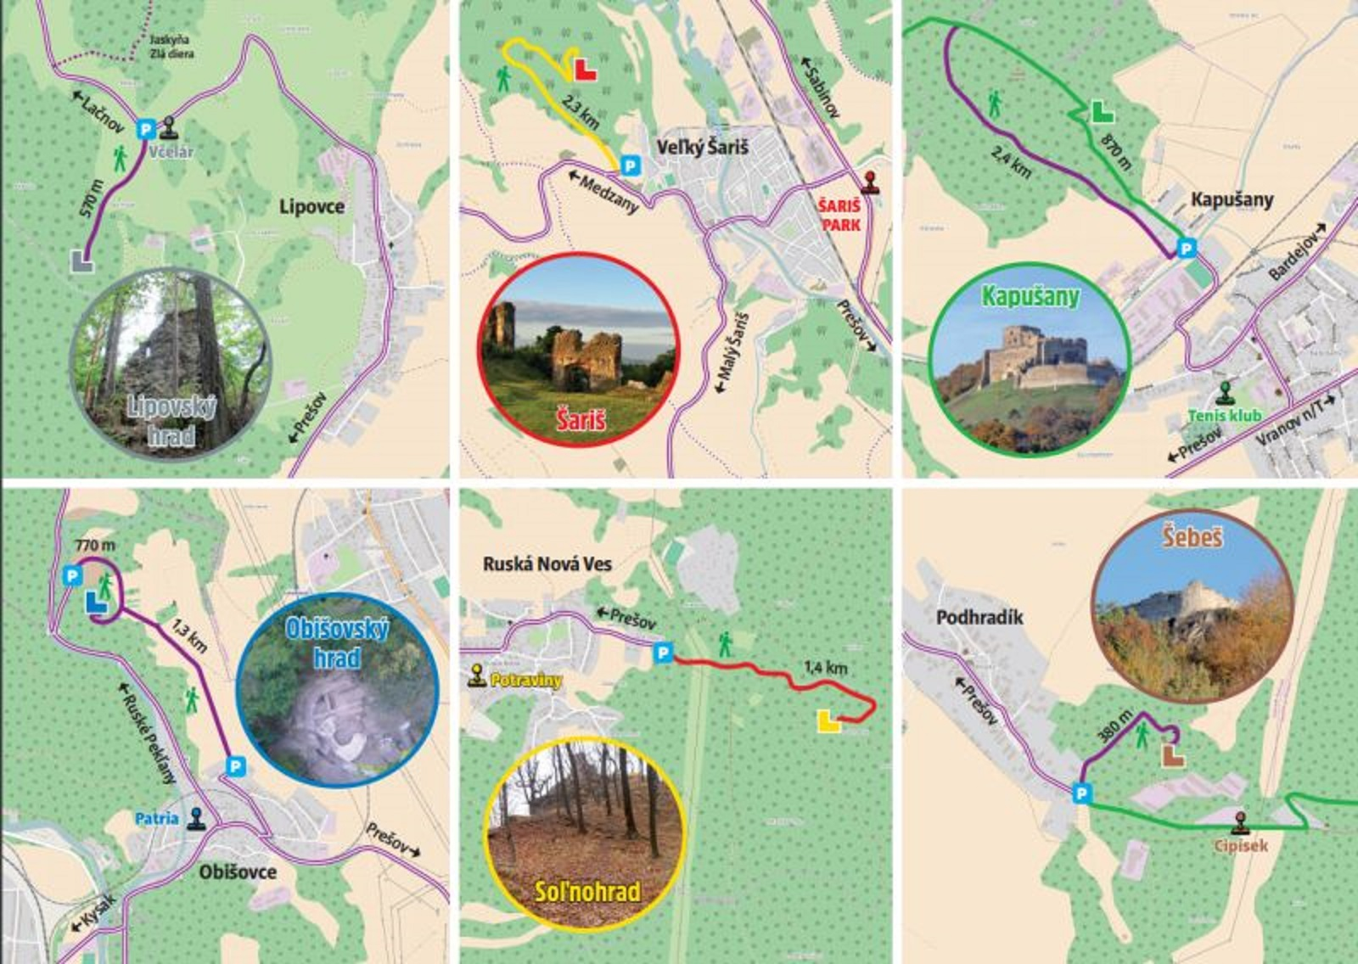

Slide 5
Na Hlavnej ulici v Prešove pribudla železná Hradná brána – pútač na informovanie o aktivitách na blízkych hradoch Šariš, Kapušany, Šebeš, Soľnohrad, Obišovský a Lipovský hrad.
V priečelí hradnej brány sú osadené hradné kamene – každý za jeden hrad

Slide 6
A na hradoch to veru žije...

Slide 7
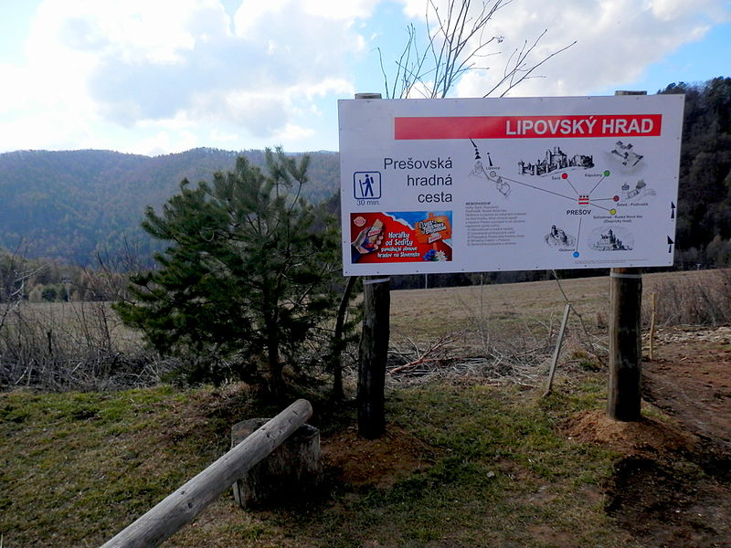
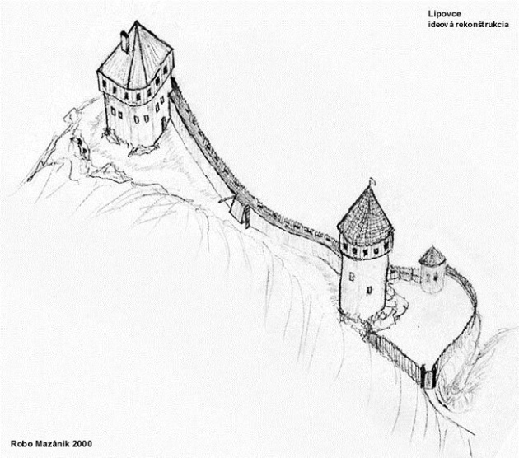
Lipovský hrad
Údajov o Lipoveckom hrade je málo. Všetky pramene sa zhodujú v tom, že prvý písomný údaj o hrade je z roku 1262. Hrad často menil majiteľov, čo len zvýrazňuje jeho dôležitosť. Na hrade mali napríklad svoje sídlo v rokoch 1300 - 1312 templári. Za kuruckých vojen bol hrad znova zbúraný a už sa nikdy neobnovil.
Zo zbúraniska na Zamčisku v Lipovciach sa zachovali už len zbytky - prstencový val, na ktorom hrad stál a zvyšky hradných múrov v podobe háld kameňa.
https://www.geocaching.com/geocache/GC2W4JP_hrad-lipovce?guid=b9208f78-4b3b-4064-bcfa-9a50de0433eb

Slide 8
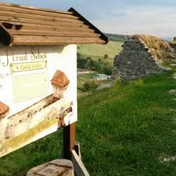
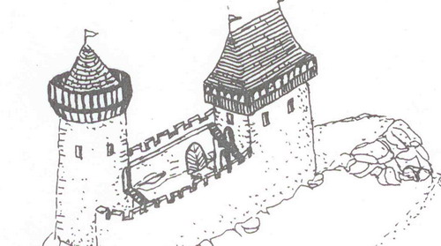
Šebeš (Podhradík)
Ruiny sa rozkladajú na zarastenom skalnatom pahorku nad obcou Podhradík v prešovskom okrese. Hrad vznikol v 13. storočí a pôvodne bol drevený. Istý čas patril mestu Košice a bol spravovaný Fantiškom Sebesim. Ktorý mal veľmi zlé vzťahy s obyvateľmi mesta Prešov. Prešovčania vyslali vojsko a pevnosť vypálili. Hrad už potom nikto nikdy neobnovil. Do dnešných dní sa z neho zachovali iba nevysoké zvyšky kamenných múrov. Z hradného vrchu, ktorý je očistený od nadbytočných drevín sa naskytá pekný výhľad na Šarišský a Kapušiansky hrad či na Stráže. Na Šebeš sa možno dostať po náučnom chodníku z obce Podhradík.
https://www.geocaching.com/geocache/GCPRG6_hsz-sebes-hrad-castle?guid=a1062029-4dd6-44fa-8298-b7e105877af1

Slide 9
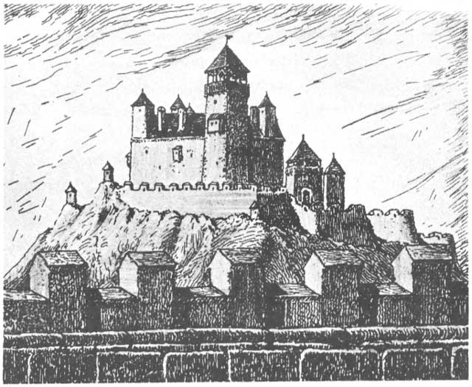
Soľnohrad (Zbojnícky hrad)
Nenápadná zrúcanina Zbojníckeho hradu (alebo Soľnohradu) sa rozprestiera na vyvýšenine Slanských vrchov nad obcou Ruská Nová Ves. Kedysi mocná pevnosť strážila neďaleké ložiská soli. Názov Zbojnícky hrad dostala preto, lebo tu istú dobu sídlili obávaní lúpežní rytieri, ktorí napádali a zbíjali okolo sídliaci ľud. Dnešný návštevník hradného vrchu si už pevnosti príliš neužije – zostali z nej len skromné zvyšky. Na Zbojnícky hrad sa možno dostať po značkovanom turistickom chodníku z obce Ruská Nová Ves.
http://www.ruskanovaves.sk/obsah/hist%C3%B3ria-zbojn%C3%ADckeho-hradu

Slide 10
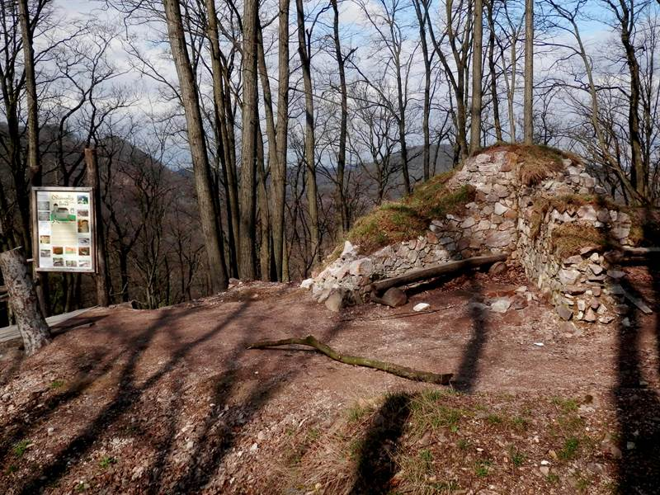
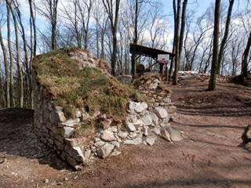
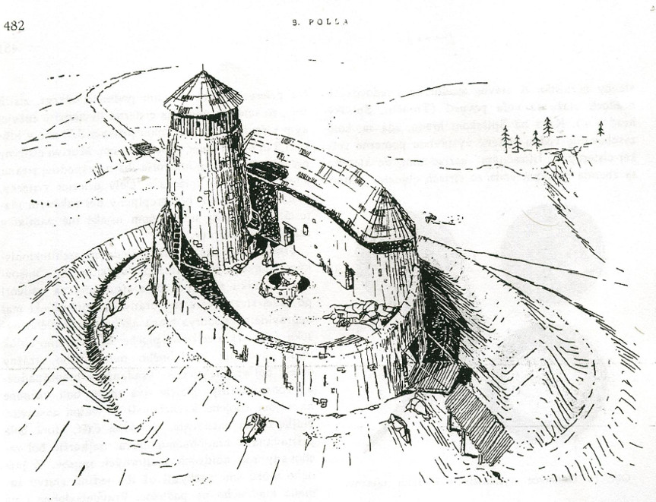
Obišovský hrad
Na zalesnenom vŕšku Zámčisko nad obcami Obišovce a Ličartovce bol postavený v 13. storočí hrad na mieste starého slovanského hradiska drienovskými pánmi z rodu Abovcov. Zbúrali ho už v 15. storočí. Do dnešných čias sa z neho zachovali skromné zvyšky múrov, obranného valu a priekopy. Pri zrúcanine sa nachádza drevený prístrešok a informačný panel.
http://www.vypadni.sk/sk/obisovsky-hrad-ruiny

Slide 11
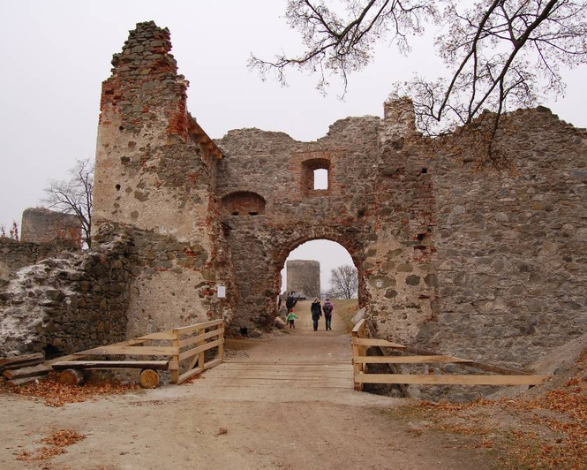
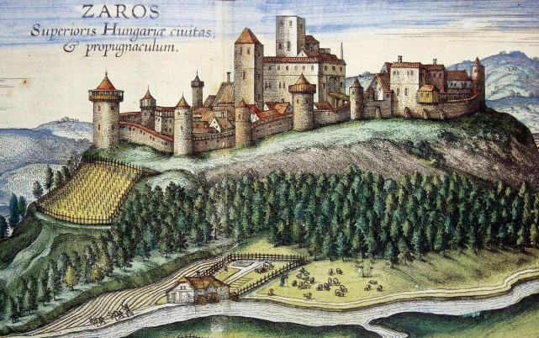
Šarišský hrad
Šarišský hrad patrí k najrozsiahlejším stredovekým hradom na Slovensku. Hradný vrch bol osídlený už v neolite.Výstavba nového hradu začala v 13. storočí, aby chránil severojužnú obchodnú cestu údolím rieky Torysy. Bol sídlom kráľov v čase, keď sa zdržiavali v Šariši.. Hrad v roku 1687 vyhorel a viac nebol obnovený.. Prístupová cesta slúži ako náučný chodník. Celý hradný vrch je Národnou prírodnou rezerváciou. Opevnenie hradu je zachovalé, vrátane bášt.
http://www.sarisskyhrad.sk/

Slide 12
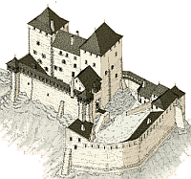
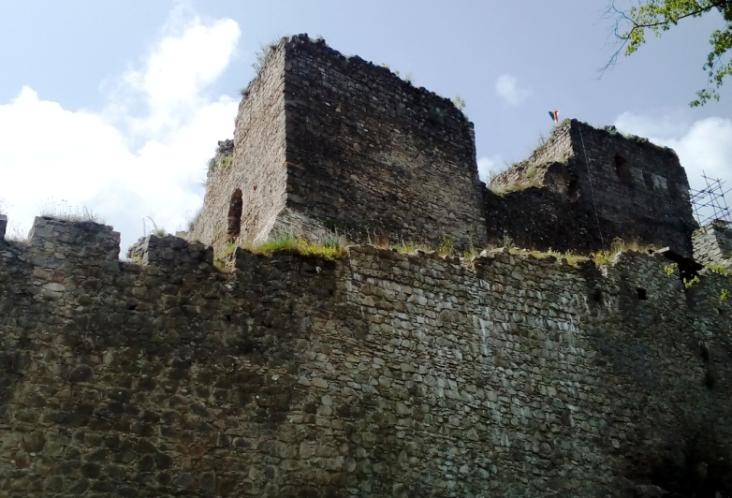
Kapušiansky hrad
Hrad, ktorý mal chrániť kráľovskú cestu vedúcu z Prešova na sever postavili v 13. st. Bol v majetku kráľovskej komory, po kuruckých povstaniach bol v 18. st. zbúraný. Dodnes stoja do značnej výšky kamenné múry, hrad sa od r . 2012 opravuje.
https://sk.wikipedia.org/wiki/Kapu%C5%A1iansky_hrad

Slide 13
Viac sa o našich hradoch dozviete tu:
http://presov.korzar.sme.sk/c/7883483/hradna-cesta-propaguje-sest-hradov-v-okoli-mesta-presov.html
http://www.hrad.wbl.sk/Hradne-podujatia.html

Slide 14
Zdroje:
http://slovakia.travel/presovska-hradna-cesta#prettyPhoto
https://sk.wikipedia.org/wiki/Pre%C5%A1ovsk%C3%A1_hradn%C3%A1_cesta
http://www.castrum.sk/page.php?id=158
http://www.vypadni.sk/sk/hrad-sebes
http://www.vypadni.sk/sk/zbojnicky-hrad-solnohrad
http://www.travelguide.sk/svk/turisticke-zaujimavosti/sarissky-hrad_338_1.html

